Slide 1
YSGOL CAE TOP • WYTHNOS 10
Heddwch ar draws y rhaniad
Heddwch a Pharch
Tri chyfnod o gydaddoli
Sesiynau A, B ac C
1

Slide 2
YSGOL CAE TOP • WYTHNOS 10
I’r arweinydd
Un sesiwn ar y tro, tua 10–12 munud.
Darllenwch y geiriau ar y sgrin yn naturiol.
Arhoswch wrth y cwestiynau a’r seibiau.
Nid oes angen propiau na Presenter View.
A Cân o’r ochr arall (sleidiau 4–20)
B Geiriau sy’n gwneud ffrae’n fwy (sleidiau 21–37)
C Gallwn weld pethau’n wahanol (sleidiau 38–54)
2

Slide 3
YSGOL CAE TOP • WYTHNOS 10
Cyn dechrau
Mae’r stori gyntaf yn hanesyddol. Darluniau dychmygol yw’r lluniau. Mae’r ddwy stori ysgol yn ddychmygol.
Mae’r darnau Beiblaidd mewn geiriad Cymraeg syml, wedi’u haralleirio. Nid dyfyniadau o argraffiad cyhoeddedig ydynt.
Mae siarad a gweddïo’n ddewisol. Nid oes angen rhannu profiad personol. Dilynwch bolisi’r ysgol os bydd plentyn yn rhannu pryder.
3

Slide 4
YSGOL CAE TOP • WYTHNOS 10 • SESIWN A
Cân o’r ochr arall
Gadewch inni fod yn llonydd am eiliad.
Gallwn wrando, meddwl a rhannu syniadau.
Hanes: Cadoediad y Nadolig, 1914
4

Slide 5
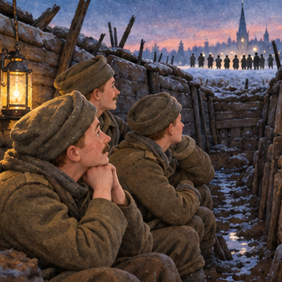
YSGOL CAE TOP • WYTHNOS 10 • SESIWN A
Sŵn annisgwyl
Dychmygwch noson oer. Mae dynion yn aros mewn ffosydd yn y ddaear.
Daw sŵn o’r ochr arall.
Canu.
Dyma hanes saib byr mewn rhyfel, adeg Nadolig 1914.
5
Notes:
Cynnwys craidd ar y sgrin. Wythnos 10, sesiwn A.
Ffynhonnell: Cae_Top_38_Week_Three_Session_Worship_Plan.xlsx, wythnos 10.
Darlun wedi’i gynhyrchu gan AI ar gyfer y stori. Nid llun dogfennol nac unigolyn go iawn ydyw.
Hanes: https://collection.nam.ac.uk/detail.php?acc=1995-06-89-1-1 ; cynllun ffynhonnell yr ysgol. Mae’r darluniau’n ail-greu golygfeydd posibl.

Slide 6
YSGOL CAE TOP • WYTHNOS 10 • SESIWN A
Dwy ochr
Roedd y Rhyfel Byd Cyntaf wedi dechrau y flwyddyn honno. Ar Ffrynt y Gorllewin, roedd milwyr byddinoedd gwrthwynebol mewn ffosydd.
Roedd tir peryglus rhyngddynt. Fel arfer, ni allent gerdded ar ei draws i gyfarch ei gilydd.
6
Notes:
Cynnwys craidd ar y sgrin. Wythnos 10, sesiwn A.
Ffynhonnell: Cae_Top_38_Week_Three_Session_Worship_Plan.xlsx, wythnos 10.
Hanes: https://collection.nam.ac.uk/detail.php?acc=1995-06-89-1-1 ; cynllun ffynhonnell yr ysgol. Mae’r darluniau’n ail-greu golygfeydd posibl.

Slide 7
YSGOL CAE TOP • WYTHNOS 10 • SESIWN A
Noswyl Nadolig
Mewn rhai mannau, canodd milwyr Almaenig garolau a gosod goleuadau bychain.
Atebodd rhai o’r milwyr Prydeinig â chaneuon eu hunain.
Roedd pobl yr oeddent wedi’u galw’n elynion yn rhannu rhywbeth cyfarwydd: canu ar adeg y Nadolig.
7
Notes:
Cynnwys craidd ar y sgrin. Wythnos 10, sesiwn A.
Ffynhonnell: Cae_Top_38_Week_Three_Session_Worship_Plan.xlsx, wythnos 10.
Hanes: https://collection.nam.ac.uk/detail.php?acc=1995-06-89-1-1 ; cynllun ffynhonnell yr ysgol. Mae’r darluniau’n ail-greu golygfeydd posibl.

Slide 8
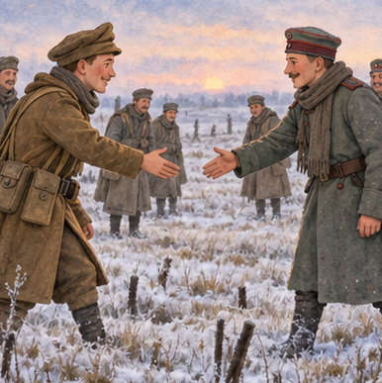
YSGOL CAE TOP • WYTHNOS 10 • SESIWN A
Cam o’r ffos
Drannoeth, mewn rhai rhannau o’r ffrynt, mentrodd milwyr allan a chyfarfod rhwng y ffosydd.
Cyfarchasant ei gilydd. Roedd yn newid rhyfeddol o’r hyn oedd wedi digwydd o’r blaen.
8
Notes:
Cynnwys craidd ar y sgrin. Wythnos 10, sesiwn A.
Ffynhonnell: Cae_Top_38_Week_Three_Session_Worship_Plan.xlsx, wythnos 10.
Darlun wedi’i gynhyrchu gan AI ar gyfer y stori. Nid llun dogfennol nac unigolyn go iawn ydyw.
Hanes: https://collection.nam.ac.uk/detail.php?acc=1995-06-89-1-1 ; cynllun ffynhonnell yr ysgol. Mae’r darluniau’n ail-greu golygfeydd posibl.

Slide 9
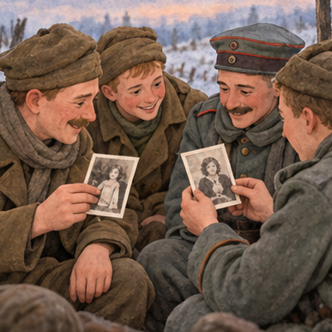
YSGOL CAE TOP • WYTHNOS 10 • SESIWN A
Wyneb a stori
Bu rhai yn cyfnewid anrhegion bach ac yn tynnu lluniau.
Edrychwch ar ein darlun dychmygol o’r cyfarfod. Nid ffotograff o’r digwyddiad ydyw.
Beth allai rhywun ei sylwi wrth weld wyneb person yn agos?
9
Notes:
Cynnwys craidd ar y sgrin. Wythnos 10, sesiwn A.
Ffynhonnell: Cae_Top_38_Week_Three_Session_Worship_Plan.xlsx, wythnos 10.
Darlun wedi’i gynhyrchu gan AI ar gyfer y stori. Nid llun dogfennol nac unigolyn go iawn ydyw.
Hanes: https://collection.nam.ac.uk/detail.php?acc=1995-06-89-1-1 ; cynllun ffynhonnell yr ysgol. Mae’r darluniau’n ail-greu golygfeydd posibl.

Slide 10
YSGOL CAE TOP • WYTHNOS 10 • SESIWN A
Saib, nid diwedd
Nid oedd y cadoediad ym mhobman. Mewn mannau eraill, parhaodd yr ymladd.
Roedd y saib yn lleol ac yn fyr. Ailddechreuodd y rhyfel.
Nid stori am ddiwedd hapus i’r rhyfel yw hon. Mae’n dangos bod pobl wedi gallu cydnabod ei gilydd, hyd yn oed am gyfnod byr.
10
Notes:
Cynnwys craidd ar y sgrin. Wythnos 10, sesiwn A.
Ffynhonnell: Cae_Top_38_Week_Three_Session_Worship_Plan.xlsx, wythnos 10.
Hanes: https://collection.nam.ac.uk/detail.php?acc=1995-06-89-1-1 ; cynllun ffynhonnell yr ysgol. Mae’r darluniau’n ail-greu golygfeydd posibl.

Slide 11
YSGOL CAE TOP • WYTHNOS 10 • SESIWN A
Dwy ffaith gyda’i gilydd
Roedd y cyfarfod yn bwysig i’r bobl oedd yno.
Ni wnaeth y cyfarfod ddod â’r rhyfel i ben.
Sut gall y ddau beth fod yn wir?
Gwrandewch ar ddau syniad.
11
Notes:
Cynnwys craidd ar y sgrin. Wythnos 10, sesiwn A.
Ffynhonnell: Cae_Top_38_Week_Three_Session_Worship_Plan.xlsx, wythnos 10.
Hanes: https://collection.nam.ac.uk/detail.php?acc=1995-06-89-1-1 ; cynllun ffynhonnell yr ysgol. Mae’r darluniau’n ail-greu golygfeydd posibl.

Slide 12
YSGOL CAE TOP • WYTHNOS 10 • SESIWN A
Gweld y person
Nid yw ffrae yn yr ysgol yr un fath â rhyfel. Ond gallwn ddysgu rhywbeth am weld pobl.
Meddyliwch am ddau blentyn sy’n cefnogi timau gwahanol. Gall y ddau deimlo siom, mwynhau chwarae a bod eisiau ffrind.
Nid oes rhaid newid tîm i drin rhywun â pharch.
12
Notes:
Cynnwys craidd ar y sgrin. Wythnos 10, sesiwn A.
Ffynhonnell: Cae_Top_38_Week_Three_Session_Worship_Plan.xlsx, wythnos 10.
Hanes: https://collection.nam.ac.uk/detail.php?acc=1995-06-89-1-1 ; cynllun ffynhonnell yr ysgol. Mae’r darluniau’n ail-greu golygfeydd posibl.

Slide 13
YSGOL CAE TOP • WYTHNOS 10 • SESIWN A
Geiriau o’r Beibl
Mae bendith Duw ar y rhai sy’n gweithio dros heddwch. Byddant yn cael eu galw’n blant i Dduw.
Mathew 5:9
Geiriad Cymraeg syml wedi’i aralleirio
13
Notes:
Cynnwys craidd ar y sgrin. Wythnos 10, sesiwn A.
Ffynhonnell: Cae_Top_38_Week_Three_Session_Worship_Plan.xlsx, wythnos 10.
Cyfeiriad Beiblaidd: Mathew 5:9. Aralleiriad Cymraeg gwreiddiol, nid dyfyniad o argraffiad cyhoeddedig.
Hanes: https://collection.nam.ac.uk/detail.php?acc=1995-06-89-1-1 ; cynllun ffynhonnell yr ysgol. Mae’r darluniau’n ail-greu golygfeydd posibl.

Slide 14
YSGOL CAE TOP • WYTHNOS 10 • SESIWN A
Y cysylltiad Cristnogol
Mae Iesu’n rhoi gwerth ar bobl sy’n gweithio dros heddwch.
I Gristnogion, gall gweld gwerth person arall fod yn ddechrau. Mae heddwch parhaol hefyd angen cyfiawnder, diogelwch a gwaith sy’n parhau.
14
Notes:
Cynnwys craidd ar y sgrin. Wythnos 10, sesiwn A.
Ffynhonnell: Cae_Top_38_Week_Three_Session_Worship_Plan.xlsx, wythnos 10.
Hanes: https://collection.nam.ac.uk/detail.php?acc=1995-06-89-1-1 ; cynllun ffynhonnell yr ysgol. Mae’r darluniau’n ail-greu golygfeydd posibl.

Slide 15
YSGOL CAE TOP • WYTHNOS 10 • SESIWN A
Amser i feddwl
Beth glywodd y milwyr o’r ochr arall?
Meddyliwch yn dawel. Yna siaradwch â phartner am hanner munud. Gallwch ddewis gwrando.
15
Notes:
Cynnwys craidd ar y sgrin. Wythnos 10, sesiwn A.
Ffynhonnell: Cae_Top_38_Week_Three_Session_Worship_Plan.xlsx, wythnos 10.
Hanes: https://collection.nam.ac.uk/detail.php?acc=1995-06-89-1-1 ; cynllun ffynhonnell yr ysgol. Mae’r darluniau’n ail-greu golygfeydd posibl.

Slide 16
YSGOL CAE TOP • WYTHNOS 10 • SESIWN A
Ychydig yn ddyfnach
A all eiliad o heddwch fod yn werthfawr er nad yw’n datrys y gwrthdaro cyfan?
Gwrandewch ar ddau neu dri syniad. Gallwn anghytuno’n barchus.
16
Notes:
Cynnwys craidd ar y sgrin. Wythnos 10, sesiwn A.
Ffynhonnell: Cae_Top_38_Week_Three_Session_Worship_Plan.xlsx, wythnos 10.
Hanes: https://collection.nam.ac.uk/detail.php?acc=1995-06-89-1-1 ; cynllun ffynhonnell yr ysgol. Mae’r darluniau’n ail-greu golygfeydd posibl.

Slide 17
YSGOL CAE TOP • WYTHNOS 10 • SESIWN A
Munud tawel
Gwrandewch ar y tawelwch yn yr ystafell. Meddyliwch am bobl sy’n dymuno byw’n ddiogel ac mewn heddwch.
Gallwch gadw eich llygaid ar agor. Arhoswn yn dawel am tua 20 eiliad.
17
Notes:
Cynnwys craidd ar y sgrin. Wythnos 10, sesiwn A.
Ffynhonnell: Cae_Top_38_Week_Three_Session_Worship_Plan.xlsx, wythnos 10.
Hanes: https://collection.nam.ac.uk/detail.php?acc=1995-06-89-1-1 ; cynllun ffynhonnell yr ysgol. Mae’r darluniau’n ail-greu golygfeydd posibl.

Slide 18
YSGOL CAE TOP • WYTHNOS 10 • SESIWN A
Un cam heddiw
Pan fydd barn rhywun yn wahanol i’ch barn chi, ceisiwch wrando ar ei reswm.
Gallwch ddweud, “Beth sy’n bwysig i ti am hynny?”
18
Notes:
Cynnwys craidd ar y sgrin. Wythnos 10, sesiwn A.
Ffynhonnell: Cae_Top_38_Week_Three_Session_Worship_Plan.xlsx, wythnos 10.
Hanes: https://collection.nam.ac.uk/detail.php?acc=1995-06-89-1-1 ; cynllun ffynhonnell yr ysgol. Mae’r darluniau’n ail-greu golygfeydd posibl.

Slide 19
YSGOL CAE TOP • WYTHNOS 10 • SESIWN A
Gweddi
Gallwch weddïo gyda ni, neu fyfyrio’n dawel.
Dduw heddwch,
helpa ni i weld y person
y tu hwnt i’r label.
Cofia bawb sy’n hiraethu am ddiogelwch.
Amen.
19
Notes:
Cynnwys craidd ar y sgrin. Wythnos 10, sesiwn A.
Ffynhonnell: Cae_Top_38_Week_Three_Session_Worship_Plan.xlsx, wythnos 10.
Hanes: https://collection.nam.ac.uk/detail.php?acc=1995-06-89-1-1 ; cynllun ffynhonnell yr ysgol. Mae’r darluniau’n ail-greu golygfeydd posibl.

Slide 20
YSGOL CAE TOP • WYTHNOS 10 • SESIWN A
Diwedd sesiwn A
Diolch am wrando a meddwl gyda’n gilydd.
I’r arweinydd: pwyswch Esc i orffen yma.
20

Slide 21
YSGOL CAE TOP • WYTHNOS 10 • SESIWN B
Geiriau sy’n gwneud ffrae’n fwy
Gadewch inni fod yn llonydd am eiliad.
Gallwn wrando, meddwl a rhannu syniadau.
Stori ysgol ddychmygol a dewis geiriau
21

Slide 22
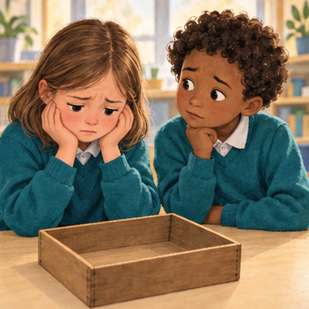
YSGOL CAE TOP • WYTHNOS 10 • SESIWN B
Y bocs gwag
Agorodd Cadi focs y pensiliau lliw. Roedd hi eisiau gorffen ei llun.
Roedd y bocs yn wag.
“Maen nhw wastad yn cymryd popeth!” meddai.
Dyma ddechrau ein stori ddychmygol.
22
Notes:
Cynnwys craidd ar y sgrin. Wythnos 10, sesiwn B.
Ffynhonnell: Cae_Top_38_Week_Three_Session_Worship_Plan.xlsx, wythnos 10.
Darlun wedi’i gynhyrchu gan AI ar gyfer y stori. Nid llun dogfennol nac unigolyn go iawn ydyw.

Slide 23
YSGOL CAE TOP • WYTHNOS 10 • SESIWN B
Y neges yn teithio
Clywodd Osian y frawddeg. Nid oedd wedi gweld beth ddigwyddodd.
Aeth at ei ffrindiau. “Mae’r grŵp wrth y ffenestr wedi cymryd popeth eto.”
Erbyn i’r neges gyrraedd y bwrdd nesaf, roedd mwy o blant yn flin. Nid oedd neb wedi gofyn ble roedd y pensiliau.
23
Notes:
Cynnwys craidd ar y sgrin. Wythnos 10, sesiwn B.
Ffynhonnell: Cae_Top_38_Week_Three_Session_Worship_Plan.xlsx, wythnos 10.

Slide 24
YSGOL CAE TOP • WYTHNOS 10 • SESIWN B
Beth ydyn ni’n ei wybod?
Stopiodd yr athrawes y sgwrs.
“Rydyn ni’n gwybod bod y bocs yn wag,” meddai. “Dydyn ni ddim eto’n gwybod pam.”
Gofynnodd i Cadi ddisgrifio’r hyn roedd hi wedi’i weld, heb ddyfalu beth roedd pawb arall yn ei feddwl.
24
Notes:
Cynnwys craidd ar y sgrin. Wythnos 10, sesiwn B.
Ffynhonnell: Cae_Top_38_Week_Three_Session_Worship_Plan.xlsx, wythnos 10.

Slide 25
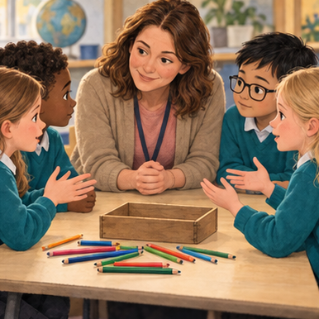
YSGOL CAE TOP • WYTHNOS 10 • SESIWN B
Brawddeg newydd
“Pan agorais i’r bocs, doedd dim pensiliau ynddo,” meddai Cadi. “Mae angen rhai arnaf i orffen.”
“Rydyn ni’n eu defnyddio ar gyfer y poster,” atebodd Ifan. “Roeddwn i’n meddwl eich bod chi wedi gorffen.”
25
Notes:
Cynnwys craidd ar y sgrin. Wythnos 10, sesiwn B.
Ffynhonnell: Cae_Top_38_Week_Three_Session_Worship_Plan.xlsx, wythnos 10.
Darlun wedi’i gynhyrchu gan AI ar gyfer y stori. Nid llun dogfennol nac unigolyn go iawn ydyw.

Slide 26
YSGOL CAE TOP • WYTHNOS 10 • SESIWN B
Y camgymeriad go iawn
Nid oedd Ifan wedi gofyn cyn mynd â’r pensiliau i gyd. Nid oedd Cadi wedi gorffen.
“Dylwn i fod wedi holi,” meddai Ifan.
“Roeddwn i’n iawn i ofyn am rai,” meddai Cadi. “Ond doedd dweud ‘wastad’ a ‘popeth’ ddim yn deg.”
26
Notes:
Cynnwys craidd ar y sgrin. Wythnos 10, sesiwn B.
Ffynhonnell: Cae_Top_38_Week_Three_Session_Worship_Plan.xlsx, wythnos 10.

Slide 27
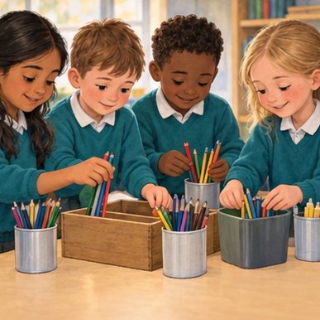
YSGOL CAE TOP • WYTHNOS 10 • SESIWN B
Trefniant sy’n helpu
Rhannodd y plant y pensiliau rhwng y byrddau. Cytunasant i ofyn cyn symud y bocs cyfan.
Dywedodd Osian wrth ei ffrindiau, “Fe wnes i ailadrodd rhywbeth heb wybod. Camddealltwriaeth oedd hi.”
27
Notes:
Cynnwys craidd ar y sgrin. Wythnos 10, sesiwn B.
Ffynhonnell: Cae_Top_38_Week_Three_Session_Worship_Plan.xlsx, wythnos 10.
Darlun wedi’i gynhyrchu gan AI ar gyfer y stori. Nid llun dogfennol nac unigolyn go iawn ydyw.

Slide 28
YSGOL CAE TOP • WYTHNOS 10 • SESIWN B
Pa eiriau sy’n helpu?
Dyma frawddeg newydd i’w newid:
“Dydych chi byth yn gadael i mi chwarae.”
Beth am:
“Ni chefais dro y tro hwn. Pryd fydd fy nhro i?”
Gyda phartner, dywedwch beth sy’n gliriach yn yr ail frawddeg.
28
Notes:
Cynnwys craidd ar y sgrin. Wythnos 10, sesiwn B.
Ffynhonnell: Cae_Top_38_Week_Three_Session_Worship_Plan.xlsx, wythnos 10.

Slide 29
YSGOL CAE TOP • WYTHNOS 10 • SESIWN B
Pan fydd patrwm go iawn
Weithiau mae rhywbeth annheg yn digwydd dro ar ôl tro. Mae’n iawn dweud hynny wrth oedolyn.
“Digwyddodd ddoe ac eto heddiw. Mae angen help arnaf.”
Nid oes rhaid defnyddio geiriau perffaith i gael help. Cyfrifoldeb oedolion yw gwrando a chadw plant yn ddiogel.
29
Notes:
Cynnwys craidd ar y sgrin. Wythnos 10, sesiwn B.
Ffynhonnell: Cae_Top_38_Week_Three_Session_Worship_Plan.xlsx, wythnos 10.

Slide 30
YSGOL CAE TOP • WYTHNOS 10 • SESIWN B
Geiriau o’r Beibl
Byddwch yn barod i wrando, yn araf i siarad ac yn araf i ddigio.
Iago 1:19
Geiriad Cymraeg syml wedi’i aralleirio
30
Notes:
Cynnwys craidd ar y sgrin. Wythnos 10, sesiwn B.
Ffynhonnell: Cae_Top_38_Week_Three_Session_Worship_Plan.xlsx, wythnos 10.
Cyfeiriad Beiblaidd: Iago 1:19. Aralleiriad Cymraeg gwreiddiol, nid dyfyniad o argraffiad cyhoeddedig.

Slide 31
YSGOL CAE TOP • WYTHNOS 10 • SESIWN B
Y cysylltiad Cristnogol
Mae Iago’n annog Cristnogion i wrando cyn ymateb. Gall saib roi lle i wirio’r ffeithiau.
Nid yw gwrando’n golygu cytuno bod rhywbeth annheg yn iawn. Gall ein geiriau fod yn dawel ac yn gadarn.
31
Notes:
Cynnwys craidd ar y sgrin. Wythnos 10, sesiwn B.
Ffynhonnell: Cae_Top_38_Week_Three_Session_Worship_Plan.xlsx, wythnos 10.

Slide 32
YSGOL CAE TOP • WYTHNOS 10 • SESIWN B
Amser i feddwl
Pa frawddeg helpodd Cadi i gael y pensiliau?
Meddyliwch yn dawel. Yna siaradwch â phartner am hanner munud. Gallwch ddewis gwrando.
32
Notes:
Cynnwys craidd ar y sgrin. Wythnos 10, sesiwn B.
Ffynhonnell: Cae_Top_38_Week_Three_Session_Worship_Plan.xlsx, wythnos 10.

Slide 33
YSGOL CAE TOP • WYTHNOS 10 • SESIWN B
Ychydig yn ddyfnach
Sut gall “pawb”, “byth” a “wastad” wneud camddealltwriaeth yn fwy?
Gwrandewch ar ddau neu dri syniad. Gallwn anghytuno’n barchus.
33
Notes:
Cynnwys craidd ar y sgrin. Wythnos 10, sesiwn B.
Ffynhonnell: Cae_Top_38_Week_Three_Session_Worship_Plan.xlsx, wythnos 10.

Slide 34
YSGOL CAE TOP • WYTHNOS 10 • SESIWN B
Munud tawel
Gadewch i’ch ysgwyddau ymlacio. Cymerwch anadl gyfforddus. Meddyliwch am ychydig o le rhwng teimlo’n flin a siarad.
Gallwch gadw eich llygaid ar agor. Arhoswn yn dawel am tua 20 eiliad.
34
Notes:
Cynnwys craidd ar y sgrin. Wythnos 10, sesiwn B.
Ffynhonnell: Cae_Top_38_Week_Three_Session_Worship_Plan.xlsx, wythnos 10.

Slide 35
YSGOL CAE TOP • WYTHNOS 10 • SESIWN B
Un cam heddiw
Wrth ddatrys camddealltwriaeth fach, rhowch gynnig ar:
“Dyma beth ddigwyddodd…”
“Dyma beth sydd ei angen…”
Os oes rhywun yn eich brifo, gofynnwch am help ar unwaith.
35
Notes:
Cynnwys craidd ar y sgrin. Wythnos 10, sesiwn B.
Ffynhonnell: Cae_Top_38_Week_Three_Session_Worship_Plan.xlsx, wythnos 10.

Slide 36
YSGOL CAE TOP • WYTHNOS 10 • SESIWN B
Gweddi
Gallwch weddïo gyda ni, neu fyfyrio’n dawel.
Dduw,
helpa ni i wrando’n ofalus
a dweud beth sy’n wir.
Rho ddewrder inni ofyn am help.
Amen.
36
Notes:
Cynnwys craidd ar y sgrin. Wythnos 10, sesiwn B.
Ffynhonnell: Cae_Top_38_Week_Three_Session_Worship_Plan.xlsx, wythnos 10.

Slide 37
YSGOL CAE TOP • WYTHNOS 10 • SESIWN B
Diwedd sesiwn B
Diolch am wrando a meddwl gyda’n gilydd.
I’r arweinydd: pwyswch Esc i orffen yma.
37

Slide 38
YSGOL CAE TOP • WYTHNOS 10 • SESIWN C
Gallwn weld pethau’n wahanol
Gadewch inni fod yn llonydd am eiliad.
Gallwn wrando, meddwl a rhannu syniadau.
Stori ysgol ddychmygol am rannu lle
38

Slide 39
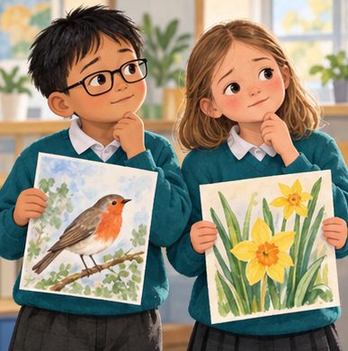
YSGOL CAE TOP • WYTHNOS 10 • SESIWN C
Un bwrdd arddangos
Roedd gan Twm luniau o adar. Roedd gan Nia luniau o flodau.
Roedd un bwrdd arddangos ar gael. Roedd y ddau eisiau defnyddio’r bwrdd cyfan.
“Nid dyna oedd fy syniad i!” meddai’r ddau.
39
Notes:
Cynnwys craidd ar y sgrin. Wythnos 10, sesiwn C.
Ffynhonnell: Cae_Top_38_Week_Three_Session_Worship_Plan.xlsx, wythnos 10.
Darlun wedi’i gynhyrchu gan AI ar gyfer y stori. Nid llun dogfennol nac unigolyn go iawn ydyw.

Slide 40
YSGOL CAE TOP • WYTHNOS 10 • SESIWN C
Rheswm Twm
“Rydyn ni wedi bod yn dysgu am adar yr ardd,” meddai Twm. “Byddai’r lluniau’n helpu plant i adnabod rhai.”
Ailadroddodd Nia ei rheswm cyn siarad am ei syniad ei hun.
“Rwyt ti eisiau helpu pobl i adnabod yr adar. Ydw i wedi deall?”
40
Notes:
Cynnwys craidd ar y sgrin. Wythnos 10, sesiwn C.
Ffynhonnell: Cae_Top_38_Week_Three_Session_Worship_Plan.xlsx, wythnos 10.

Slide 41
YSGOL CAE TOP • WYTHNOS 10 • SESIWN C
Rheswm Nia
“Dw i eisiau dangos pa flodau sy’n helpu gwenyn,” meddai Nia.
“Felly rwyt ti eisiau inni ofalu am bryfed hefyd,” atebodd Twm.
Roedd ef yn dal i ffafrio ei luniau adar. Ond nawr roedd ef yn deall pam roedd y blodau’n bwysig i Nia.
41
Notes:
Cynnwys craidd ar y sgrin. Wythnos 10, sesiwn C.
Ffynhonnell: Cae_Top_38_Week_Three_Session_Worship_Plan.xlsx, wythnos 10.

Slide 42
YSGOL CAE TOP • WYTHNOS 10 • SESIWN C
Tri chynnig
Gallai Twm gael y bwrdd bob tro.
Gallent rannu’r lle’n deg.
Gallent gymryd tro bob wythnos.
Gyda phartner, dewiswch gynnig teg. Dywedwch pam. Gall fod mwy nag un ateb da.
42
Notes:
Cynnwys craidd ar y sgrin. Wythnos 10, sesiwn C.
Ffynhonnell: Cae_Top_38_Week_Three_Session_Worship_Plan.xlsx, wythnos 10.

Slide 43
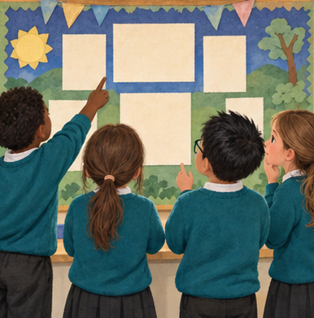
YSGOL CAE TOP • WYTHNOS 10 • SESIWN C
Cytundeb penodol
“Beth am hanner yr un y tro hwn?” gofynnodd Nia.
“Ac fe allwn ni wirio bod y ddau hanner yn hawdd eu gweld,” meddai Twm.
Gofynasant i’r athrawes helpu i osod y lluniau’n ddiogel.
43
Notes:
Cynnwys craidd ar y sgrin. Wythnos 10, sesiwn C.
Ffynhonnell: Cae_Top_38_Week_Three_Session_Worship_Plan.xlsx, wythnos 10.
Darlun wedi’i gynhyrchu gan AI ar gyfer y stori. Nid llun dogfennol nac unigolyn go iawn ydyw.

Slide 44
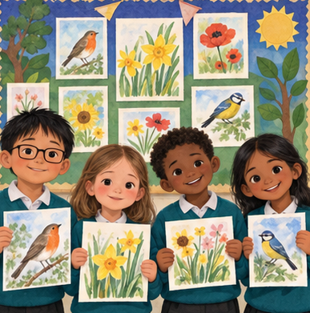
YSGOL CAE TOP • WYTHNOS 10 • SESIWN C
Barn wahanol o hyd
“Yr adar yw fy hoff ran i o hyd,” meddai Twm.
“A’r blodau yw fy hoff ran i,” meddai Nia.
Cadwodd y ddau eu barn. Roedd lle i’r ddau ar y bwrdd.
44
Notes:
Cynnwys craidd ar y sgrin. Wythnos 10, sesiwn C.
Ffynhonnell: Cae_Top_38_Week_Three_Session_Worship_Plan.xlsx, wythnos 10.
Darlun wedi’i gynhyrchu gan AI ar gyfer y stori. Nid llun dogfennol nac unigolyn go iawn ydyw.

Slide 45
YSGOL CAE TOP • WYTHNOS 10 • SESIWN C
Y frawddeg i’w phrofi
Dewiswch yn dawel: adar neu flodau?
Dywedwch wrth bartner:
“Dw i’n ei weld yn wahanol oherwydd…”
Ateb y partner:
“Felly, dy reswm di yw…”
Gallwch wrando yn lle siarad.
45
Notes:
Cynnwys craidd ar y sgrin. Wythnos 10, sesiwn C.
Ffynhonnell: Cae_Top_38_Week_Three_Session_Worship_Plan.xlsx, wythnos 10.

Slide 46
YSGOL CAE TOP • WYTHNOS 10 • SESIWN C
Y ffin bwysig
Mae gwahanol hoff luniau’n iawn.
Nid barn i’w derbyn yn dawel yw bwlio, bygwth neu wahardd rhywun oherwydd pwy ydyw.
Pan fydd rhywun yn cael ei niweidio, mae angen i oedolyn weithredu. Nid cyfrifoldeb y plentyn sy’n cael ei frifo yw gwneud popeth yn heddychlon.
46
Notes:
Cynnwys craidd ar y sgrin. Wythnos 10, sesiwn C.
Ffynhonnell: Cae_Top_38_Week_Three_Session_Worship_Plan.xlsx, wythnos 10.

Slide 47
YSGOL CAE TOP • WYTHNOS 10 • SESIWN C
Geiriau o’r Beibl
Os yw’n bosibl, gwnewch eich rhan i fyw mewn heddwch â phawb.
Rhufeiniaid 12:18
Geiriad Cymraeg syml wedi’i aralleirio
47
Notes:
Cynnwys craidd ar y sgrin. Wythnos 10, sesiwn C.
Ffynhonnell: Cae_Top_38_Week_Three_Session_Worship_Plan.xlsx, wythnos 10.
Cyfeiriad Beiblaidd: Rhufeiniaid 12:18. Aralleiriad Cymraeg gwreiddiol, nid dyfyniad o argraffiad cyhoeddedig.

Slide 48
YSGOL CAE TOP • WYTHNOS 10 • SESIWN C
Y cysylltiad Cristnogol
Mae Paul yn gofyn i Gristnogion wneud eu rhan dros heddwch.
Gallwn reoli ein geiriau a’n gweithredoedd ein hunain. Ni allwn reoli pob dewis gan rywun arall. Gall gofyn am gymorth fod yn rhan o wneud heddwch.
48
Notes:
Cynnwys craidd ar y sgrin. Wythnos 10, sesiwn C.
Ffynhonnell: Cae_Top_38_Week_Three_Session_Worship_Plan.xlsx, wythnos 10.

Slide 49
YSGOL CAE TOP • WYTHNOS 10 • SESIWN C
Amser i feddwl
A oedd Twm a Nia yn hoffi’r un peth ar y diwedd?
Meddyliwch yn dawel. Yna siaradwch â phartner am hanner munud. Gallwch ddewis gwrando.
49
Notes:
Cynnwys craidd ar y sgrin. Wythnos 10, sesiwn C.
Ffynhonnell: Cae_Top_38_Week_Three_Session_Worship_Plan.xlsx, wythnos 10.

Slide 50
YSGOL CAE TOP • WYTHNOS 10 • SESIWN C
Ychydig yn ddyfnach
Beth yw’r gwahaniaeth rhwng gwrando ar farn wahanol a gadael i niwed barhau?
Gwrandewch ar ddau neu dri syniad. Gallwn anghytuno’n barchus.
50
Notes:
Cynnwys craidd ar y sgrin. Wythnos 10, sesiwn C.
Ffynhonnell: Cae_Top_38_Week_Three_Session_Worship_Plan.xlsx, wythnos 10.

Slide 51
YSGOL CAE TOP • WYTHNOS 10 • SESIWN C
Munud tawel
Dychmygwch yr adar a’r blodau ar yr un bwrdd. Meddyliwch am le i wahanol syniadau mewn cymuned ddiogel.
Gallwch gadw eich llygaid ar agor. Arhoswn yn dawel am tua 20 eiliad.
51
Notes:
Cynnwys craidd ar y sgrin. Wythnos 10, sesiwn C.
Ffynhonnell: Cae_Top_38_Week_Three_Session_Worship_Plan.xlsx, wythnos 10.

Slide 52
YSGOL CAE TOP • WYTHNOS 10 • SESIWN C
Un cam heddiw
Mewn trafodaeth fach heddiw, ailadroddwch reswm rhywun arall cyn rhoi eich barn.
Gofynnwch, “Ydw i wedi deall?”
52
Notes:
Cynnwys craidd ar y sgrin. Wythnos 10, sesiwn C.
Ffynhonnell: Cae_Top_38_Week_Three_Session_Worship_Plan.xlsx, wythnos 10.

Slide 53
YSGOL CAE TOP • WYTHNOS 10 • SESIWN C
Gweddi
Gallwch weddïo gyda ni, neu fyfyrio’n dawel.
Dduw,
helpa ni i anghytuno â pharch
a chwilio am drefniadau teg.
Helpa ni i amddiffyn pobl rhag niwed.
Amen.
53
Notes:
Cynnwys craidd ar y sgrin. Wythnos 10, sesiwn C.
Ffynhonnell: Cae_Top_38_Week_Three_Session_Worship_Plan.xlsx, wythnos 10.

Slide 54
YSGOL CAE TOP • WYTHNOS 10 • SESIWN C
Diwedd sesiwn C
Diolch am wrando a meddwl gyda’n gilydd.
I’r arweinydd: pwyswch Esc i orffen yma.
54

